Slide 1
HENGITYS
ja sen tarkkailu

Slide 2

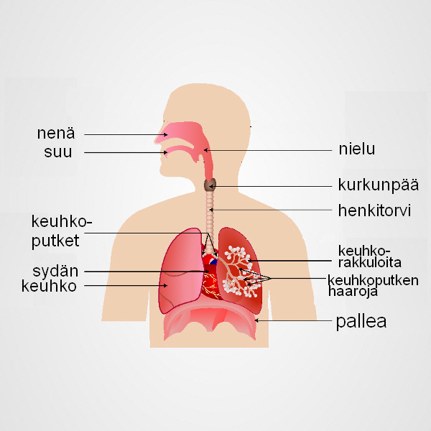
Hengityselimistö ja kuinka se toimii
https://www.youtube.com/watch?time_continue=62&v=YSjMWAI8JSM&feature=emb_title

Slide 3
Hengitykseen vaikuttavat ikääntymisen tuomat muutokset/riskit
Ikääntymismuutoksia:
keuhkojen pinta-alan pienentyminen
rintakehän elastisuuden aleneminen
hengityslihasten voiman heikkeneminen
Keuhkorakkuloiden pinta-ala pienenee noin 10-20 % 70-ikävuoteen mennessä
Keuhkojen hiussuonitus vähenee, joka vaikuttaa keuhkojen ilmanvaihtoon

Slide 4
Muut hengitykseen vaikuttavat tekijät
Muita vaikuttavia tekijöitä:
Hengenahdistus, joka voi johtua mm.
Sydämenvajaatoiminnasta
Sairaudesta (esim. syöpä)
Tulehduksesta
Astmasta
Pelosta
Runsas liman eritys
Keuhkoahtauma
CF (kystinen fibroosi)
ALS ja muut lihaksia heikentävät sairaudet

Slide 5
Hengitykseen liittyvät oireet/häiriöt
Hengitysvaikeuden syitä
Hengityseste, joka johtuu
  tajuttomuudesta, jolloin nielun lihakset veltostuvat ja autettavan kielen tyviosa painuu taaksepäin nieluun estäen hengityksen
  vierasesineestä, oksennuksesta tai verestä hengitysteissä
  hengitysteiden vammasta, esimerkiksi kasvo- tai rintakehävamman yhteydessä
Hengityslama, joka johtuu
  aivovammasta
  selkäydinvammasta
  aivoverisuonten tukoksesta tai aivoverenvuodosta
  myrkytyksestä
Hengitystiesairaus, kuten
  äkillinen hengitystieinfektio
  krooninen keuhkosairaus, astma
Sydänsairaus, kuten
  sydämen vajaatoiminta sekä siitä johtunut keuhkopöhö (nestettä keuhkossa)

Slide 6
Toiminnalliset hengityshäiriöt
Hyperventilaatio eli liikahengitys on toiminallinen hengityshäiriö, joka aiheuttaa astman tapaisia hengitysvaikeuksia. Tällöin hengitetään liian voimakkaasti hapen tarpeeseen nähden, josta seuraa ahdistava olo, rinnan puristusta sekä puutumisen tunnetta käsissä ja huimausta.
Toiminnallinen äänihuulisalpaus tarkoittaa kurkunpään toimintahäiriötä, jossa äänihuulet ajoittain salpaavat ilman kulun. Sisäänhengityksen aikana äänihuulet normaalisti loittonevat toisistaan ja antavat tilaa virtaavalle ilmalle. Äänihuulisalpauksessa äänihuulet sisäänhengityksessä lähentyvät toisiaan epätarkoituksenmukaisella tavalla, jolloin ilman kulku estyy.
Uniapnea on unenaikainen hengityshäiriö. Hengitysteiden ahtautuminen aiheuttaa hengityskatkoksia tai hengityksen vaimentumista, joka johtaa veren happipitoisuuden laskuun ja verenpaineen kohoamiseen.

Slide 7
Hengityksen tarkkailu
Tarkkailun kohde | Mihin tulee kiinnittää huomiota
Hengitystaajuus | Onko hengitys nopeutunutta vai hidastunutta
Hengitystapa | Onko hengitys tasaista, ovatko apuhengityslihakset käytössä
Hengitysäänet | Kuuluuko hengityksessä rohinaa tai vinkumista
Hengitysteiden eritteet | Onko verta tai limaisuutta
Ihon ja kynsien väri | Sinertävätkö iho ja kynnet
Happisaturaatio | Mikä on happisaturaationmittarin lukema

Slide 8
Hengityksen mittauskeinot
PEF-mittaus kertoo uloshengityksen huippuvirtausnopeuden ensimmäisen sekunnin aikana
Rintakehän liikelaajuuden mittaus
Hengitystiheys
Yläraajojen liikelaajuudet
Keuhkojen kuuntelu
Hengitystoimintojen havainnointi
Subjektiiviset (potilaan omat) arviot unenlaadusta
Kipukuva

Slide 9
Hoito/hoitotyön keinot auttaa potilasta
Hengitysfysioterapia
Happiviikset
Venturimaski
Happimaski
Astmapiippu
Asentohoito
Liman imeminen
Riittävä tuuletus
Hoitajan rauhoittava läsnäolo
Ilmankostutin
Pillillä pulloon hengittäminen

Slide 10

Lähteet:
HYTOn muistiinpanot ja tehtävät
Kan, Pohjola; Erikoistu vanhustyöhön kirja
https://www.allergia.fi/astma/astma/toiminnalliset-hengityshairiot/#2e286d43
https://peda.net/p/mari.pitkänen/Biologia_maantieto_5_68/ihminen/hengitys/hengityselimisto
https://www.resmed.com/fi-fi/consumer/diagnosis-and-treatment/sleep-apnea/types-of-sleep-apnea.html
https://www.terveyskirjasto.fi/terveyskirjasto/tk.koti?p_artikkeli=dlk00763
https://www.terveyskirjasto.fi/terveyskirjasto/tk.koti?p_artikkeli=spr00005
https://www.terveysverkko.fi/tietopankki/terveysliikunta/ikaantymisen-vaikutukset-elimistoon/#Hengityselimisto
https://www.youtube.com/watch?time_continue=62&v=YSjMWAI8JSM&feature=emb_title

Slide 11
Ikonen, Karkulahti-Hoppman, Lehtomäki, Lütz, Saari, Systä

